Slide 1

Subaru Users Meeting 2010
Hideki Takami
2011/1/19

Slide 2
すばる10年 (Subaru 10 year)
すばるの観測開始1999年から10年たった。
これまでは大きな成功であった。
これからが重要。
(Subaru's first 10 year was very successful,
now move into next important phase)
今後の目標 (Future Goals)
1) 20年の間、世界の光赤外線天文学をリードする
(Lead the world astronomy over 20 years)
2) そのための望遠鏡性能をトップレベルに維持・向上
(Maintain and improve the telescope performance)
3) 競争力のある観測装置開発
(Competitive instruments)
4) TMTと組み合わせで世界をリード
(Strong synergy with TMT)

Slide 3
Subaru Activities in 2010
  FOCASに新CCDを導入 (New CCD for FOCAS)
  レーザーガイド星を使ってAOファーストライト (LGS mode first light)
  FMOS：半分の分光器で共同利用開始 （FMOS common use)
  HSC、エクストリームAOなど新装置開発 （HSC, ExAO development)
  HiCIAOによる戦略枠観測プログラムSEEDS(系外惑星と原始惑星系円盤の探査、5年間で120夜)を実行中 (HiCIAO SEEDS program)
  新制御系の導入、HSCに向けた望遠鏡改造の実施 (Telescope modification for HSC)
  Keck、Gemini望遠鏡と約20夜の時間交換を実施：すばるにない観測モード、南天へのアクセスを確保している (Time exchange)
  主焦点多天体分光器(PFS)の検討 (PFS study)
  TMT:TMTプロジェクト室等と連携し計画推進している (TMT project)

Slide 4
組織・人員
(Organization and Staff)

Slide 5
Subaru Telescope Organization

Slide 6
観測所スタッフ（本務）と大学院生Observatory Staff and Student
 | Hawaii |  |  | Mitaka | Total
 | NAOJ | RCUH & Others
Faculty | 11 |  |  | 5
Scientist | 2 | 24+(2) |  | 9
Technical | 7 | 35+(3) |  | 0
Administration | 3 | 10 |  | 6
Student | 5 |  |  | 9
Total | 97+(5) |  |  | 29 | 126+(5)

Slide 7
予算
(Budget)

Slide 8
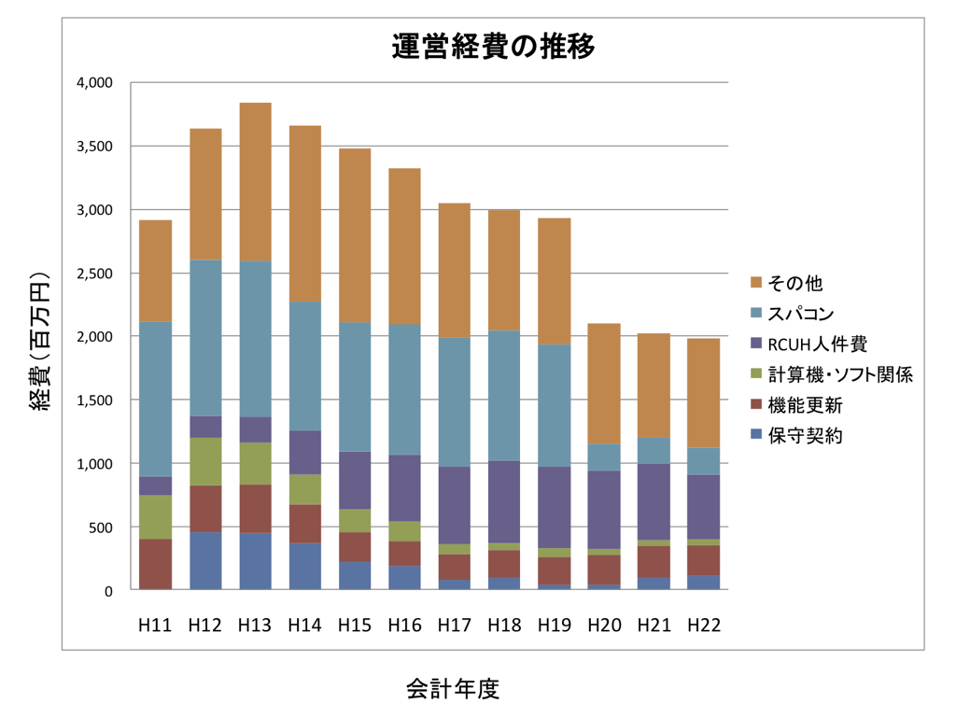
観測所予算の推移
Annual Operation Budget
Others
Super Computer
RCUH
Telescope
Maint. contract
FY 2000 2002 2004 2006 2008 2010

Slide 9
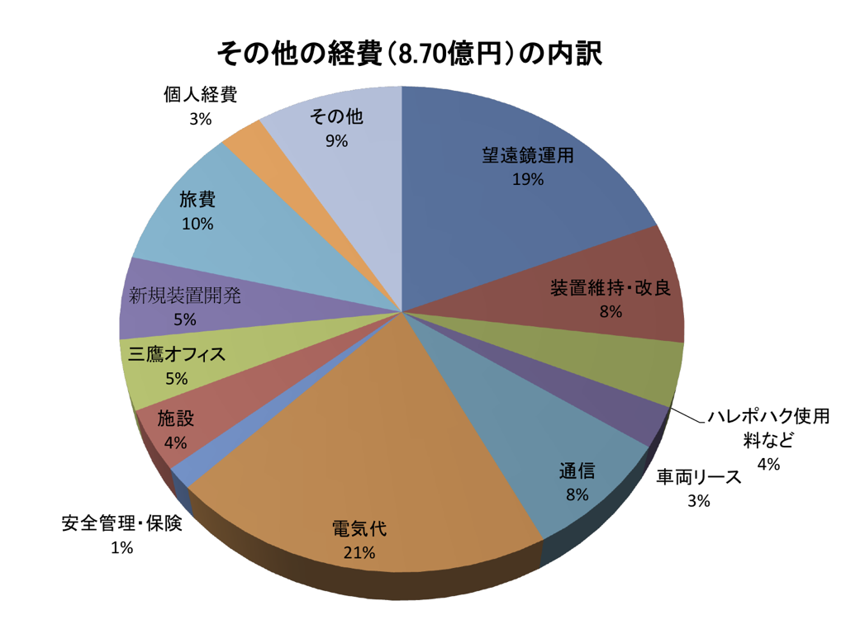

Slide 10
科学的成果
Science Achievement 2010

Slide 11
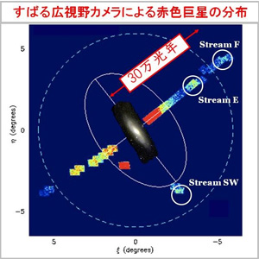
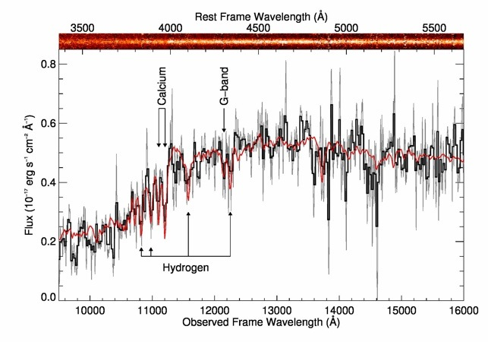
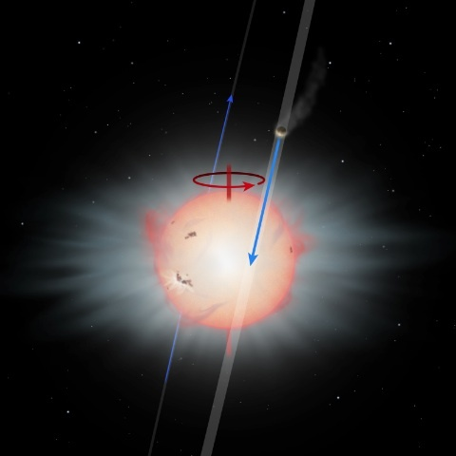
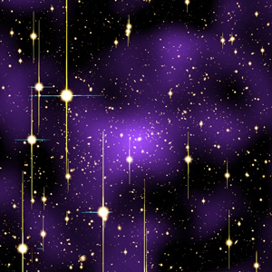
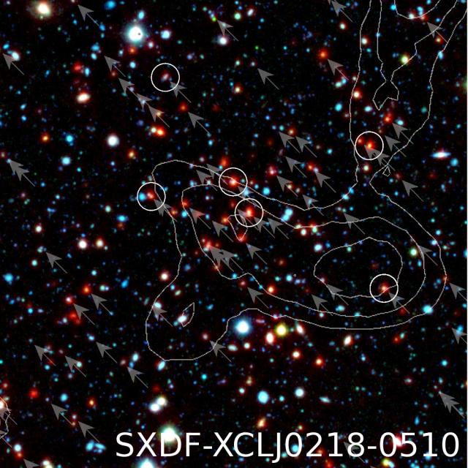
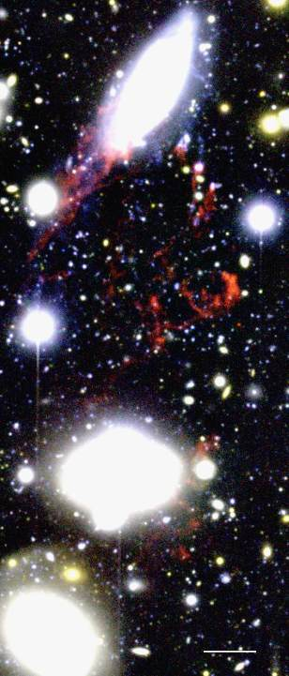
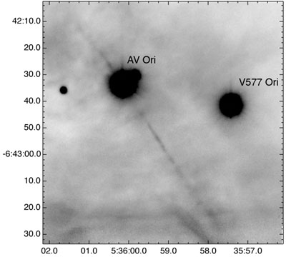
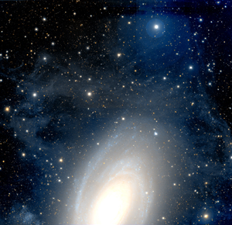
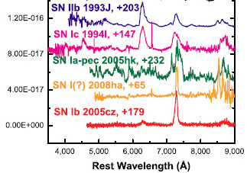
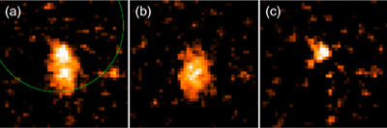

Slide 12
論文出版統計
Publication Statistics
Publication per telescope
Year from the operation start

Slide 13
Suprime-Cam(Opt)
Others
MOIRCS (IR)
CIAO (IR, Decommissioned)
COMICS (MIR)
FOCAS (Opt)
HDS (Opt)
IRCS (IR)
OHS (IR, Decommissioned)
CISCO (IR, Decommissioned)

Slide 14
科学運用
Science Operation

Slide 15
技術試験
54夜
Telescope Usage (S10A+B）
Other
Total 365
Engineering
54
Univ. Hawaii
52
Common Use 250

Slide 16
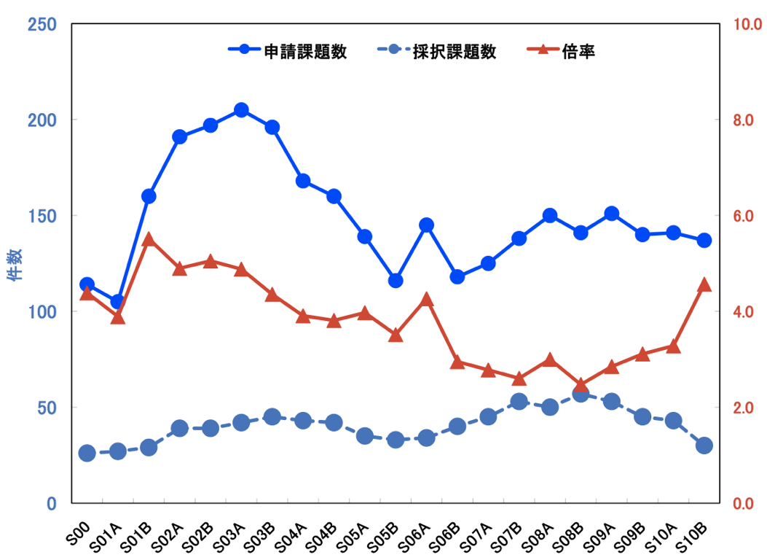
Number of Applications, Approvals, and Rate
Number of Applications and Approvals
Over Subscription Rate
Applications
Approvals

Slide 17
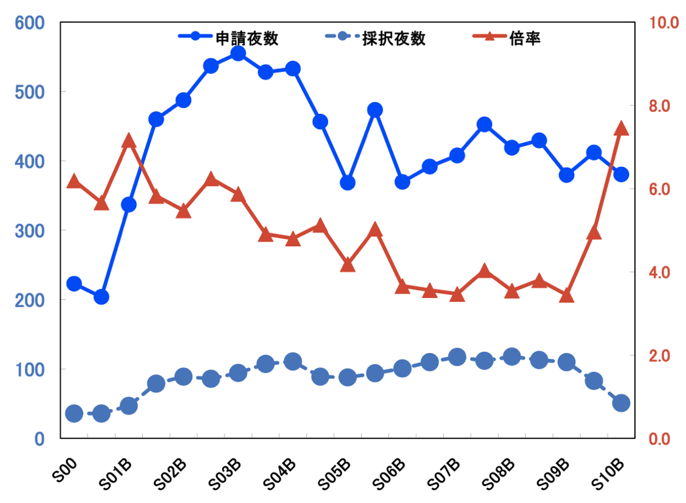
Number of Nights
Nights of Applications and Approvals
Application nights
Over Subscription Rate
申請・採択課夜数
Approved nights

Slide 18
共同利用実績（所属機関別採択夜数）
Approved Number of Nights by Institutes

Slide 19
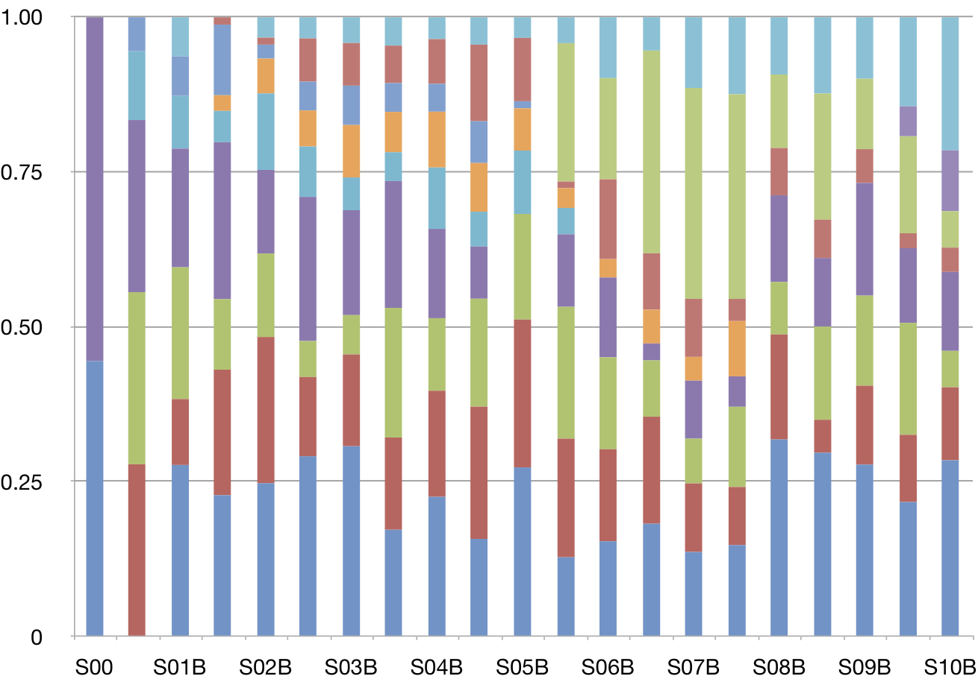

共同利用実績：観測装置ごとの採択夜数の割合
赤外装置
可視装置

Slide 20
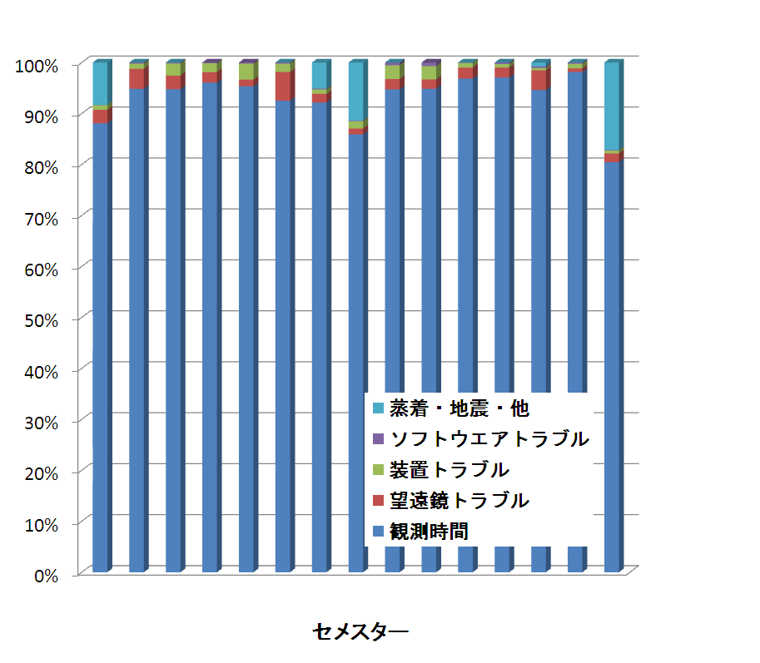
すばる望遠鏡の稼働率 Observation Success Rate)
03
04
05
06
07
08
09
10A

Slide 21
時間交換（夜数）
Time Exchange Program
Nights
Gemini => Subaru
Request
Approved
Subaru=> Gemini
Subaru=> Keck

Slide 22
教育
Education

Slide 23
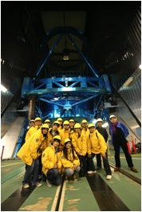
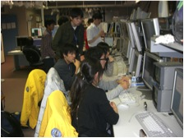
教育・人材養成への貢献
（大学・大学院教育）
23
大学院生・大学生向けのプログラム
  日本と大学院セミナー・総研大コロキウムを実施（単位認定）
  総研大 大学院生４名の観測実習(単位認定、12月に実施）
  学部生の観測体験プログラム（日本全国から公募、10月に実施）
  すばるセミナーを1か月に1-2回実施（研究者向け）
  学部生サマースチューデント１名受入
  春の学校（5月31日〜6月2日）＠三鷹
  秋の学校（12月14日〜17日）＠三鷹
学部生向け観測体験プログラム
Notes:
23

Slide 24
学生数、学位数
Number of student and PhD degree
 | 三鷹在籍の大学院生数 (Mitaka) | ハワイ在籍の大学院生数 (Hawaii) | すばる望遠鏡で取得学位 （PhD degree)
2000 |  | 3 | 3
2001 |  | 5 | 5
2002 |  | 8 | 2
2003 |  | 8 | 5
2004 |  | 10 | 5
2005 |  | 12 | 10
2006 |  | 12 | 7
2007 |  | 6 | 8
2008 | 9 | 2 | 3
2009 | 12 | 2 | 12
2010 | 9 | 5

